Slide 1


P( | )
P( | )
P( )

Slide 2
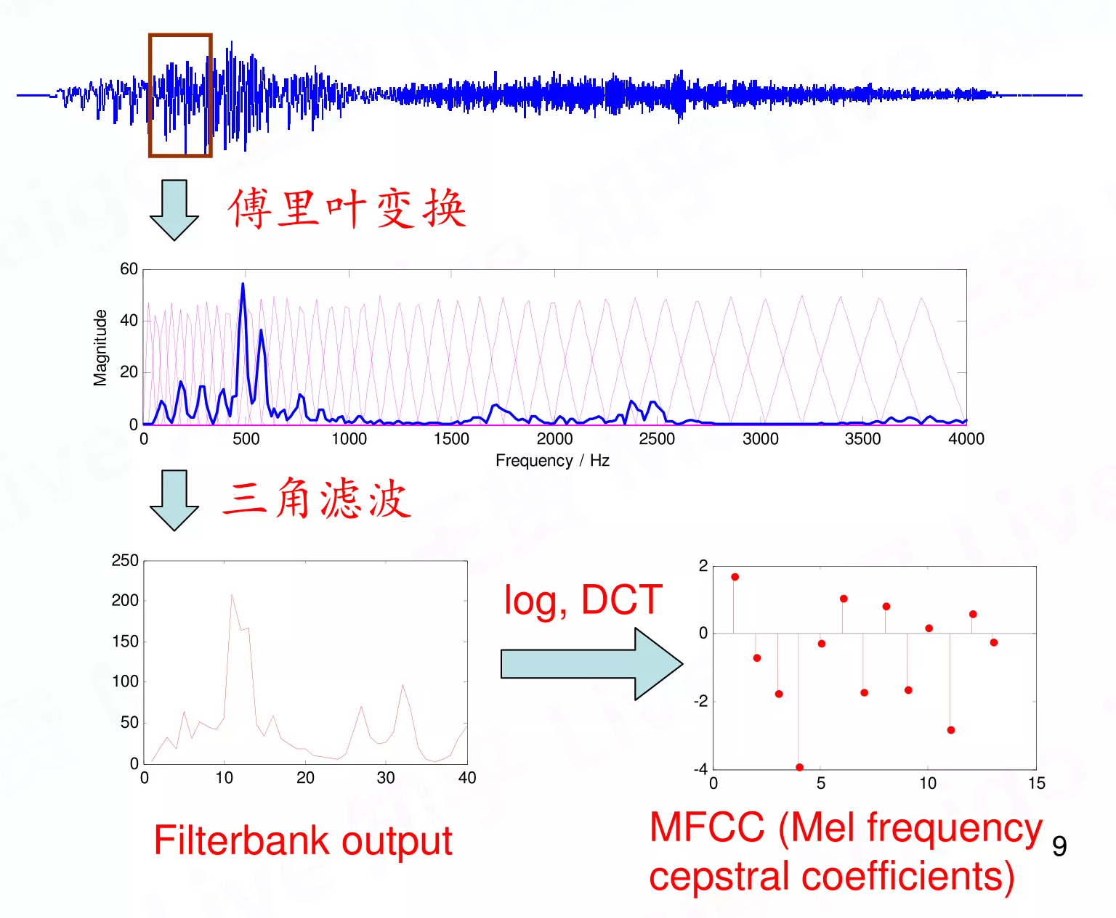
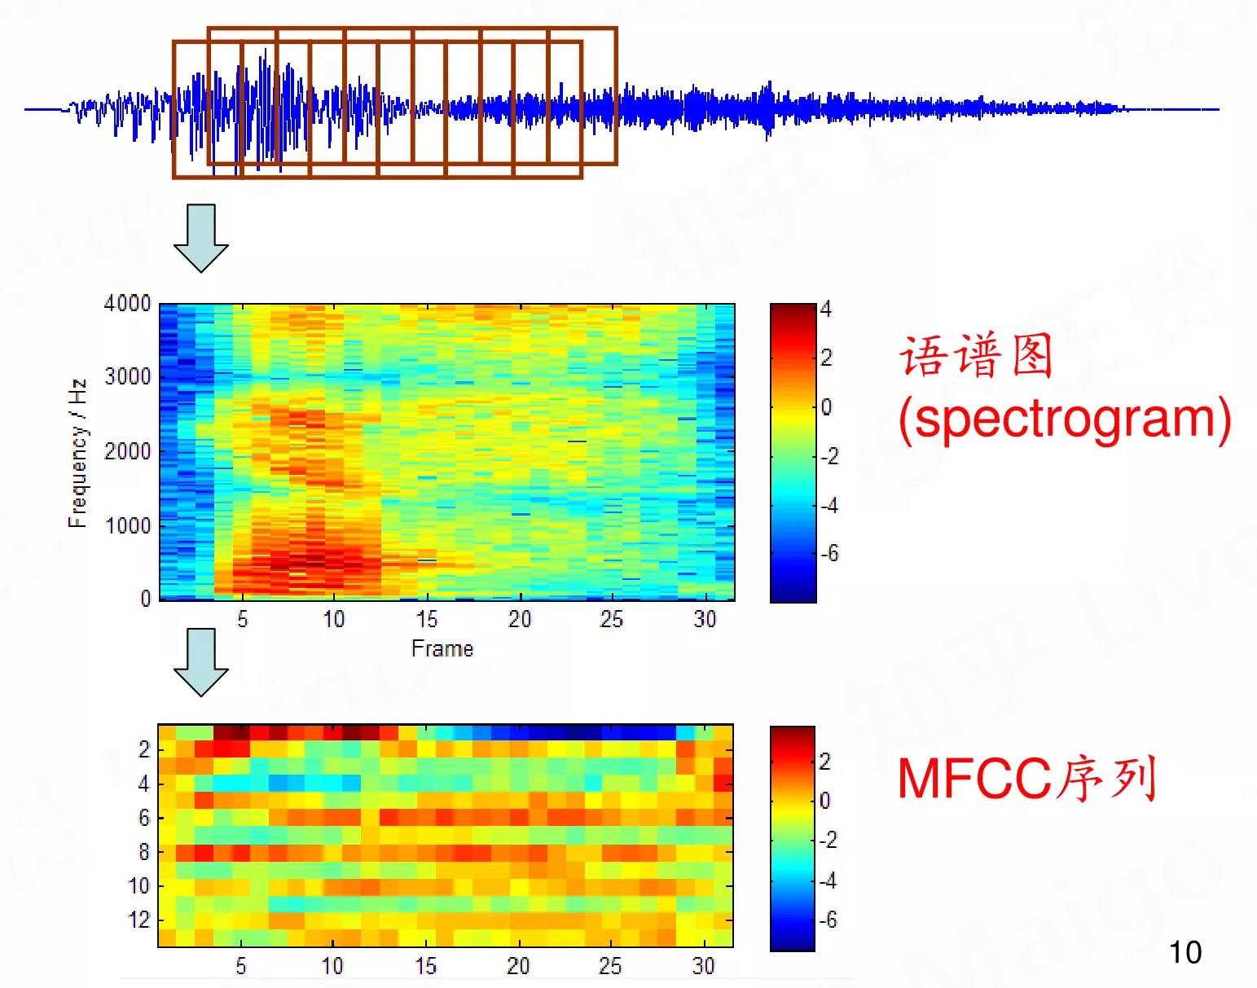
Features extraction
x1
x2
x3
…

Slide 3
language model
P( )
This word is only related to the first few limited words

Slide 4
acoustic model
two
Utterance W
Pronunciation Lexicon
/t/
/uw/
Subword
1
2
3
4
5
6
HMM-model
Likelihood computation:
Forward algorithm
Most probable state sequence:
Viterbi algorithm
Estimating the parameters:
EM algorithm (BW)
1
1
2
2
3
4
5
6
GMM
x1
x2
x3
x4
x5
x6
x7
…
/t/
Acoustics X
Notes:
每一帧都是由不同的混合高斯生成的

Slide 5
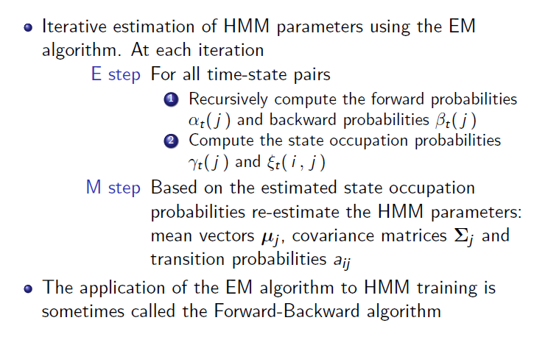

Slide 6
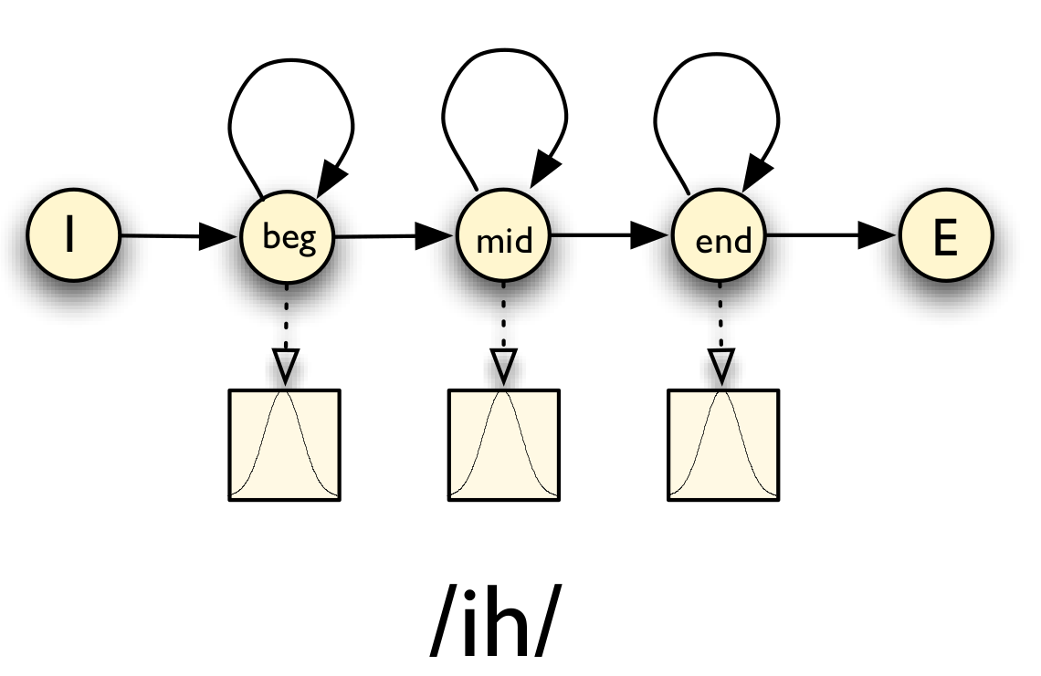
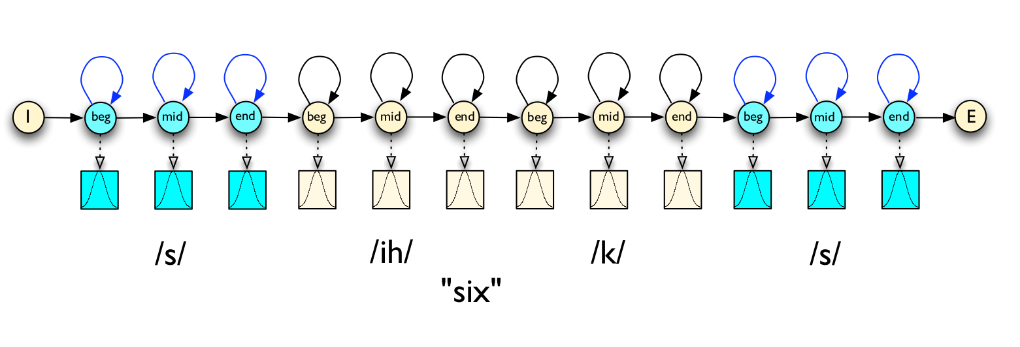
Pronunciation Lexicon
AQUIRE AE K W AY R
ABOUTS AH B AW T S
Model
So many parameters

Slide 7
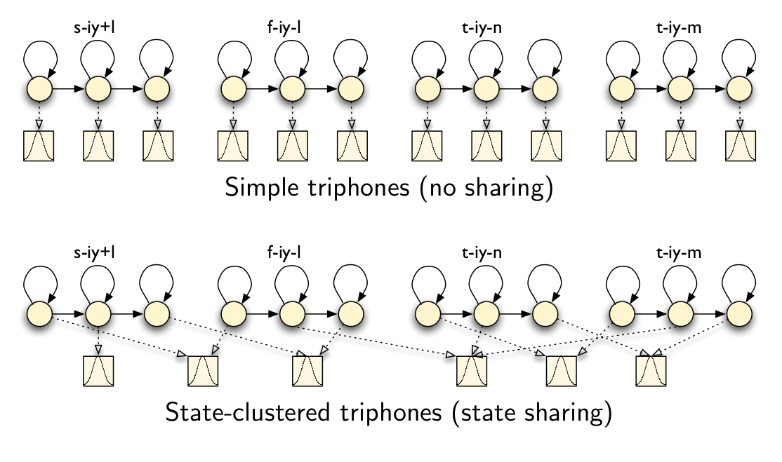
So many parameters

Slide 8
Likelihood
我们拿到了观察序列O，我们也知道了整个模型λλ。想要求得在这个模型下，我得到O的概率是多少。
知道这个问题的解决方案的好处是：如果我有两个用来识别”Hello”的模型，我想知道哪一个模型更好，只要分别求得这两个p(x|λ)p(x|λ)的概率，一对比就知道了。
Decoding
现在知道了观察序列O和模型 λλ我想猜测出最有可能的状态序列Q。
这一个问题的用处在于：我们可以根据当前的一串数据，推测数据的状态来源。我有一条语音信号，也选好模型了，我想通过模型把语音信号解码出来。
Training
最后一个问题是，知道了观察序列O，或者说大量的观察序列O，我们要怎样获取这一个模型。
这个问题是最难的一个问题。把这个问题具体化，事实上就是通过训练序列O，找到使得相同的语音数据输入的时候，这个模型能够给出最大的似然估计。我们需要的隐变量既包括每一个状态的概率分布参数，又包括整体的状态转移矩阵参数。因此这又是一个EM算法的问题。
https://pages.harryfyodor.xyz/2017/11/05/gmm-hmm-model/
训练，EM算法（Baum-Welch）：已知观测序列，估计模型参数，让P最大
解码，维特比算法：给定模型和序列，求可能出现对应的状态。
类似/识别，前向后向算法：已知模型参数，观测序列，计算P（O|lamda）
Notes:
每一帧都是由不同的混合高斯生成的

Slide 9
